Slide 1
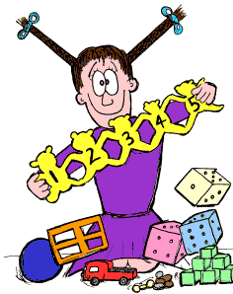
Números del 0 al 20 en contextos cotidianos

Slide 2
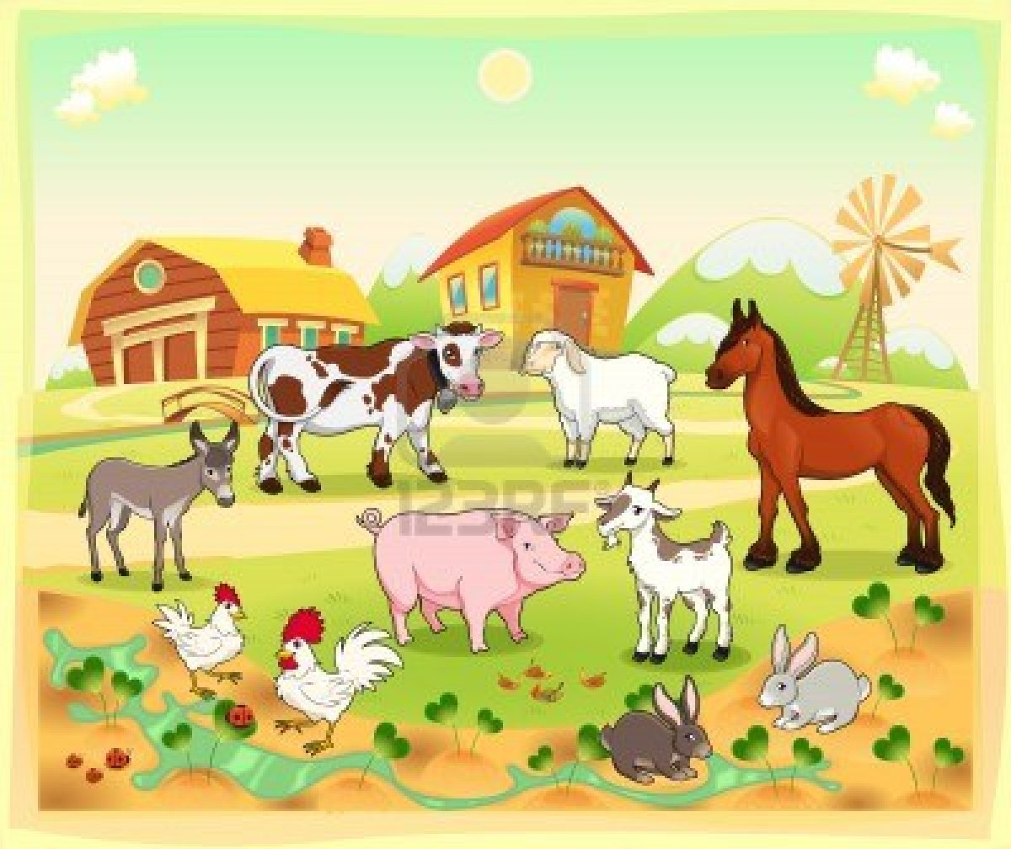
¿Cuántos conejos hay?
2
¿Cuántas gallinas hay?
2
¿Cuántos animales son en total?
10

Slide 3
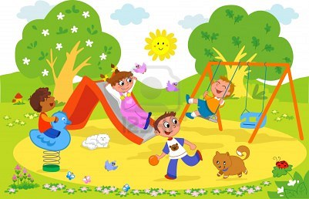
¿Cuántos niños ves en la imagen?
4
¿Cuántos pajaritos puedes contar?
3
¿Cuántas flores blancas tiene el árbol de la izquierda?
9

Slide 4
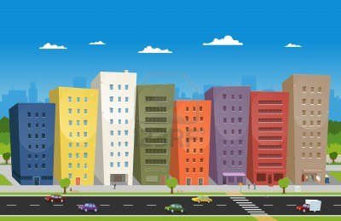
¿Cuántos edificios puedes contar?
8
¿Cuántas nubes hay?
5
¿La cantidad de automóviles es 5?
Si

Slide 5
¿Cuántas flores moradas hay?
4
¿Hay sólo 3 flores blancas?
No, hay 4
¿Cuántas flores puedes contar en total?
18

Slide 6
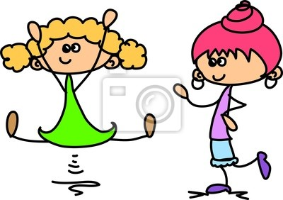
Ahora…
Intenta buscar y nombrar más usos!!

